Slide 1
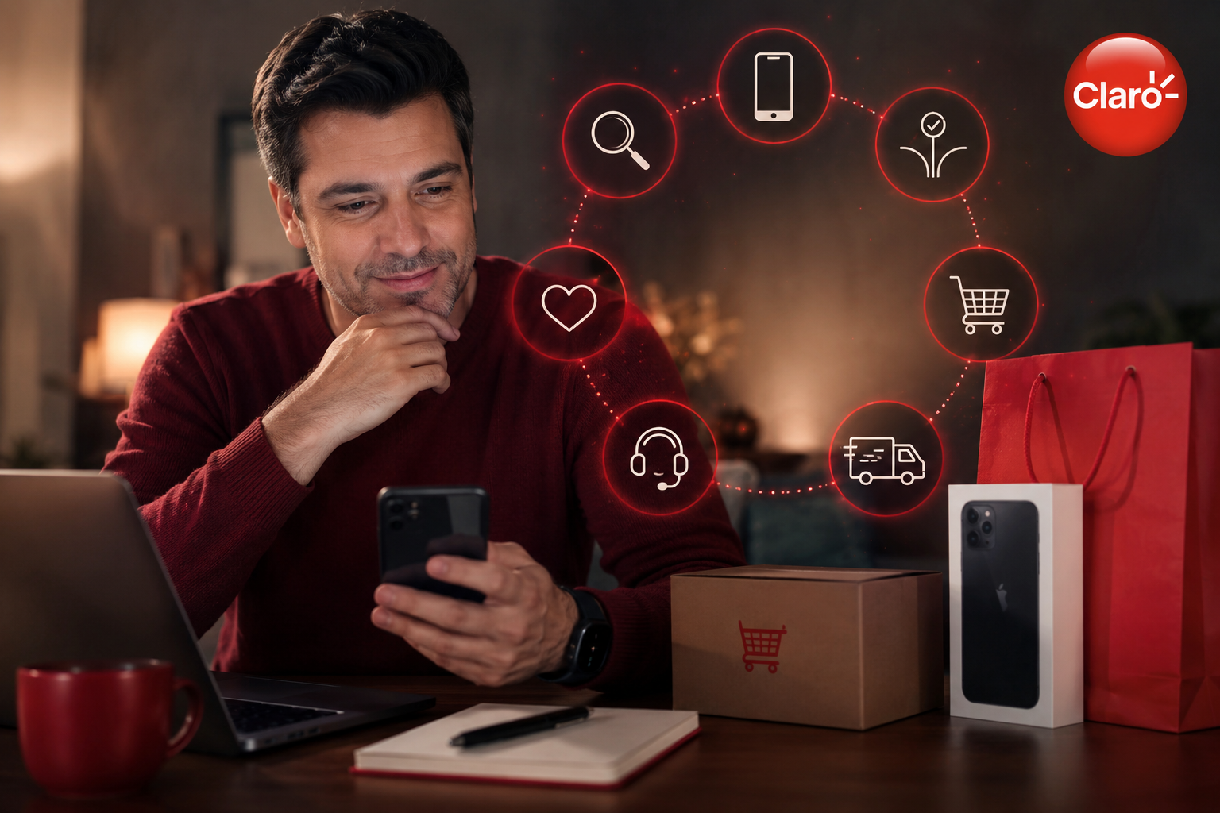
Jornada e-commerce
Fernanda Bassani
Rosa Lauletta
21/05/2026
Jornada e-commerce

Slide 3
Jornada e-commerce

Slide 4
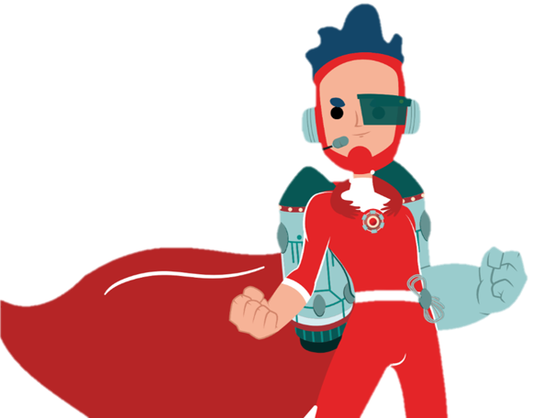
Olá. Hoje vou contar a história do Carlos que está em sua jornada para trocar de smartphone via e-commerce.
Suas decisões vão ditar se ele terá uma experiência incrível ou uma dor de cabeça.
Vamos conhecer as etapas.

Slide 5
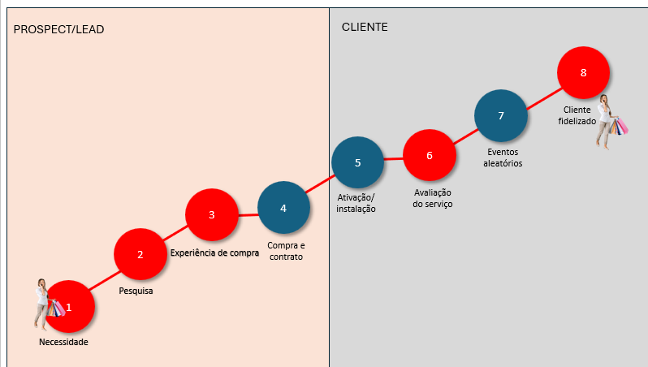
Etapas

Slide 6
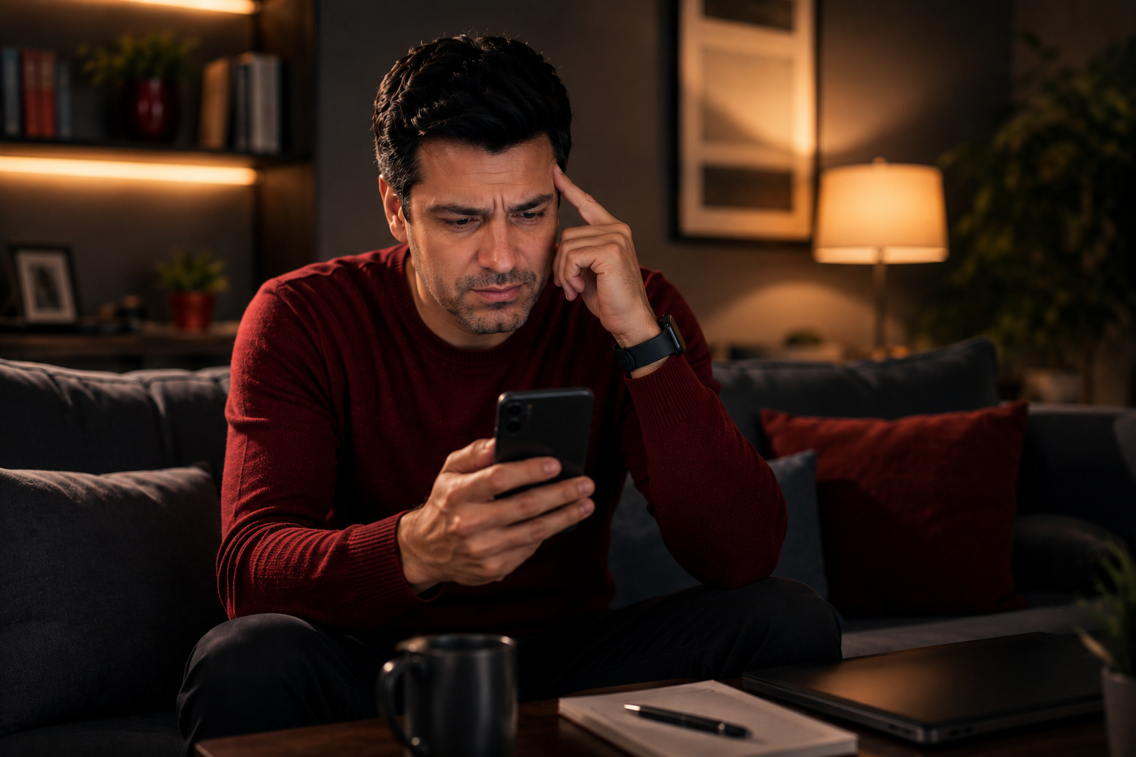
Etapa Necessidade
Carlos usa o celular para trabalhar e gerenciar o dia a dia. Nas últimas semanas, o aparelho antigo começou a travar intensamente e a bateria não dura mais que poucas horas.
Ele percebe que não dá mais para adiar: precisa de um smartphone novo com internet estável e custo controlado.

Slide 7
Qual deve ser o primeiro passo do Carlos para resolver esse problema?
Escolha e clique em uma das opções:
Opção A: Continuar usando o celular travando e esperar para ver se uma atualização de sistema milagrosa resolve o problema sozinho.
Opção B: Decidir que é hora de investir em um aparelho moderno com um plano que caiba no orçamento mensal sem surpresas.

Slide 8


Qual deve ser o primeiro passo do Carlos para resolver esse problema?
Escolha e clique em uma das opções:
Opção A: Continuar usando o celular travando e esperar para ver se uma atualização de sistema milagrosa resolve o problema sozinho.
Opção B: Decidir que é hora de investir em um aparelho moderno com um plano que caiba no orçamento mensal sem surpresas.
Feedback A: O celular do Carlos travou no meio de uma ligação importante com um cliente! Adiar a necessidade só gerou frustração.
Feedback B: Boa decisão! Reconhecer o momento certo de trocar de aparelho evita dores de cabeça e melhora a produtividade.

Slide 9








Etapa Necessidade
Para finalizar esta etapa, gire a roleta, responda corretamente e conquiste sua medalha.
Etapa Necessidade

Slide 10
Etapa Necessidade
DG – A ideia é termos um ponteiro que gira sobre a roleta. O cursista clica na fatia e o ponteiro para sobre ela
O celular do Carlos quebrou. Qual é o foco da Claro agora?
WEB – A roleta vai girar, e conforme o clique, é selecionada uma fatia. Ao selecionar, aparecerá a resposta

Slide 11
Etapa Necessidade
DG – A ideia é termos um ponteiro que gira sobre a roleta. O cursista clica na fatia e o ponteiro para sobre ela
O celular do Carlos quebrou. Qual é o foco da Claro agora?
WEB – A roleta vai girar, e conforme o clique, é selecionada uma fatia. Ao selecionar, aparecerá a resposta
Resposta:
Oferecer um novo smartphone + plano. Atender à necessidade imediata com uma nova solução.

Slide 12
Etapa Necessidade
Muito bem, conquistou a medalha da etapa Necessidade.
Etapa Necessidade

Slide 13
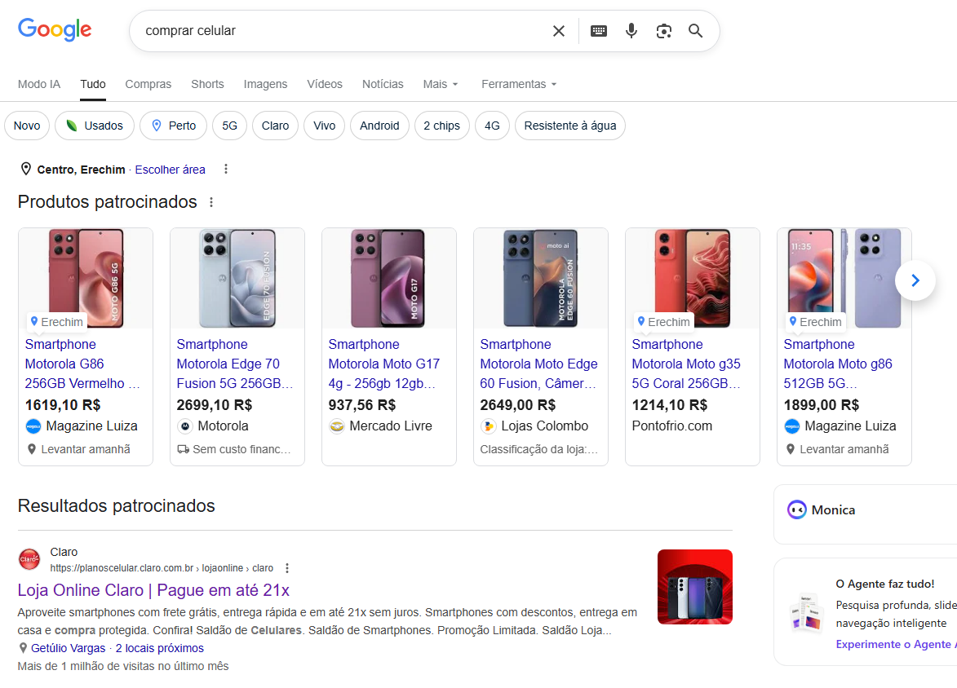
Etapa Pesquisa
Decidido, Carlos começa a buscar opções na internet. Ele quer um smartphone de boa performance e um plano para saber exatamente quanto vai pagar por mês, com redes sociais ilimitadas para economizar a franquia de internet.
Mesmo buscando no Google, Carlos ficou com dúvidas na variedade de resultados encontrado. Como ele deve proceder?
Escolha e clique em uma das opções:
Opção A: Acessa o site da Claro que apareceu na pesquisa, pois lá também pode escolher um plano que se adapta às suas necessidades.
Opção B: Escolhe o aparelho com menor valor, independente da loja?

Slide 14
Decidido, Carlos começa a buscar opções na internet. Ele quer um smartphone de boa performance e um plano para saber exatamente quanto vai pagar por mês, com redes sociais ilimitadas para economizar a franquia de internet.
Mesmo buscando no Google, Carlos ficou com dúvidas na variedade de resultados encontrado. Como ele deve proceder?
Escolha e clique em uma das opções:
Opção A: Acessa o site da Claro que apareceu na pesquisa, pois lá também pode escolher um plano que se adapta às suas necessidades.
Opção B: Escolhe o aparelho com menor valor, independente da loja?
Feedback A: Excelente! No site da Claro, Carlos descobriu que ao combinar o smartphone com o plano Claro Controle, o preço do aparelho cai consideravelmente.
Feedback B: Ih... Carlos acessou uma loja onde tinham vários celulares, mas não teve orientação no site sobre planos de internet e ficou inseguro com a falta de garantia.

Slide 15
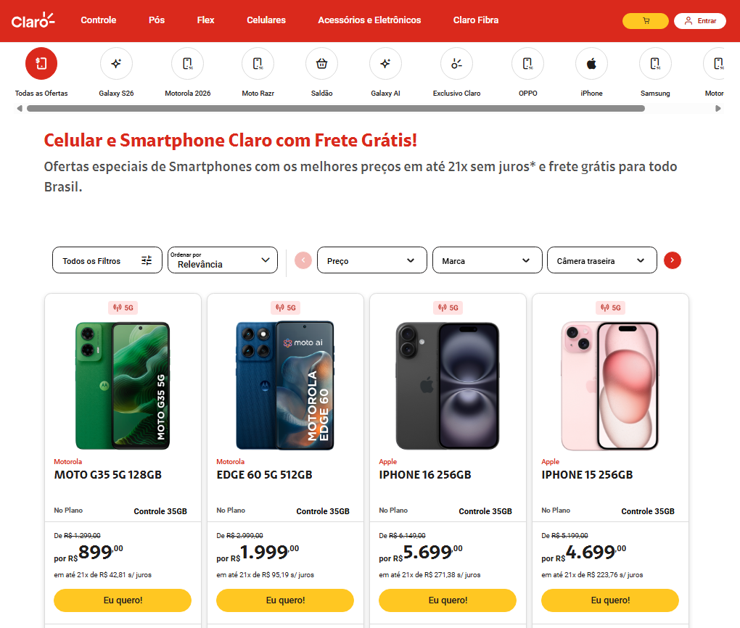

"Excelente!
O link da Claro levou o Carlos direto para uma página de ofertas com curadoria para o perfil dele.
É possível utilizar o filtro e escolher o que mais se encaixa com suas necessidades, pode fazer comparações entre aparelhos e ainda escolher o melhor plano.
Aqui ele encontrou o modelo ideal.

Slide 16
Etapa Pesquisa
Para finalizar esta etapa, gire a roleta, responda corretamente e conquiste sua medalha.
Etapa Pesquisa

Slide 17
Etapa Pesquisa
DG – A ideia é termos um ponteiro que gira sobre a roleta. O cursista clica na fatia e o ponteiro para sobre ela
Carlos busca ofertas no site. O que garante credibilidade?
WEB – A roleta vai girar, e conforme o clique, é selecionada uma fatia. Ao selecionar, aparecerá a resposta

Slide 18
Etapa Pesquisa
DG – A ideia é termos um ponteiro que gira sobre a roleta. O cursista clica na fatia e o ponteiro para sobre ela
Carlos busca ofertas no site. O que garante credibilidade?
WEB – A roleta vai girar, e conforme o clique, é selecionada uma fatia. Ao selecionar, aparecerá a resposta
Resposta:
Informações claras e sem surpresas. Transparência atrai e retém.

Slide 19
Etapa Pesquisa
Muito bem, conquistou a medalha da etapa Pesquisa.
Etapa Pesquisa

Slide 20
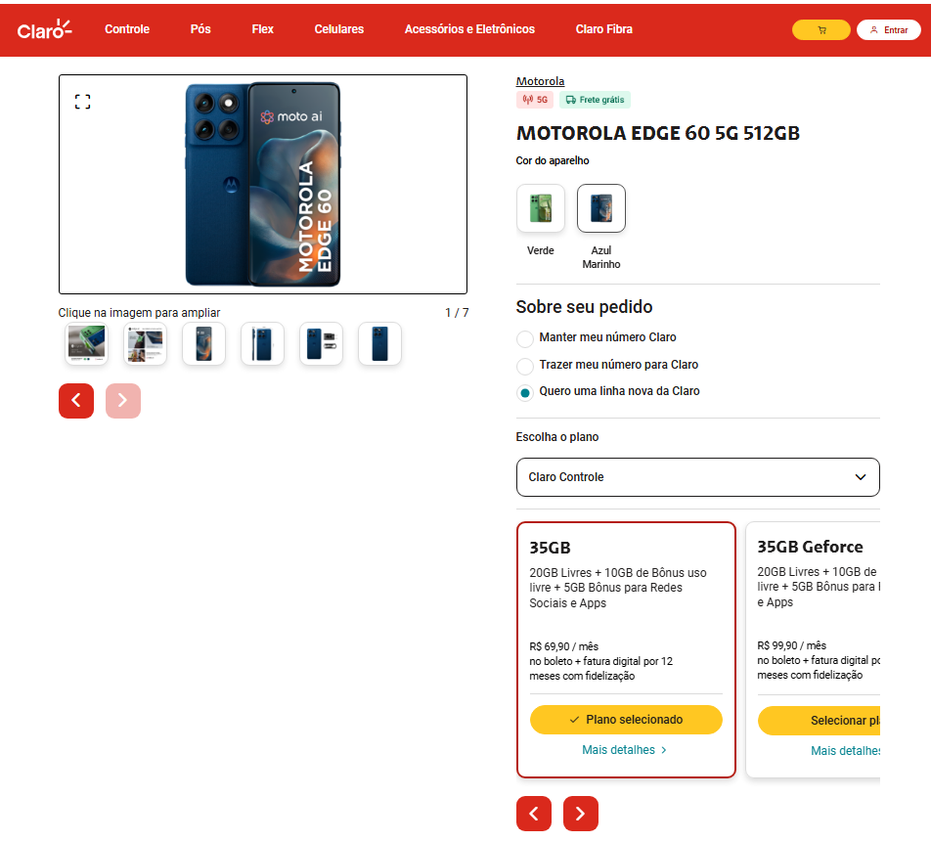
Etapa Experiência de Compra
Carlos já está no e-commerce da Claro. Ele selecionou o smartphone desejado e está na tela de escolha do plano Claro controle (avaliando as opções de gigabytes e bônus de portabilidade).

Slide 21
Para ter a melhor experiência de navegação e fechar o carrinho com facilidade, o que Carlos deve fazer?
Escolha e clique em uma das opções:
Opção A: Ignorar os filtros do site, colocar o primeiro plano que ver na sacola e preencher os dados correndo sem ler os benefícios inclusos.
Opção B: Utilizar o comparador do e-commerce para escolher o plano Claro controle ideal para o seu perfil e avançar utilizando o fluxo intuitivo de checkout em poucos passos.
Feedback A: Carlos ficou confuso porque adicionou um plano que não atendia às suas necessidades de internet para o trabalho. Navegar com calma e usar os filtros ajuda a escolher o produto certo!
Feedback B: Perfeito! O fluxo de compra do e-commerce da Claro é simples e transparente. Carlos visualizou exatamente o valor do aparelho e a mensalidade do plano Controle.

Slide 22
Etapa Experiência de Compra
Para finalizar esta etapa, gire a roleta, responda corretamente e conquiste sua medalha.
Etapa Experiência de Compra

Slide 23
Etapa Experiência de Compra
DG – A ideia é termos um ponteiro que gira sobre a roleta. O cursista clica na fatia e o ponteiro para sobre ela
O e-commerce da Claro facilita a escolha através de:
WEB – A roleta vai girar, e conforme o clique, é selecionada uma fatia. Ao selecionar, aparecerá a resposta

Slide 24
Etapa Experiência de Compra
DG – A ideia é termos um ponteiro que gira sobre a roleta. O cursista clica na fatia e o ponteiro para sobre ela
O e-commerce da Claro facilita a escolha através de:
WEB – A roleta vai girar, e conforme o clique, é selecionada uma fatia. Ao selecionar, aparecerá a resposta
Resposta:
Filtros e comparadores intuitivos. Filtros organizam o fluxo de decisão.

Slide 25
Etapa Experiência de Compra
Etapa Experiência de Compra
Muito bem, alcançamos a etapa da Experiência de Compra.

Slide 26
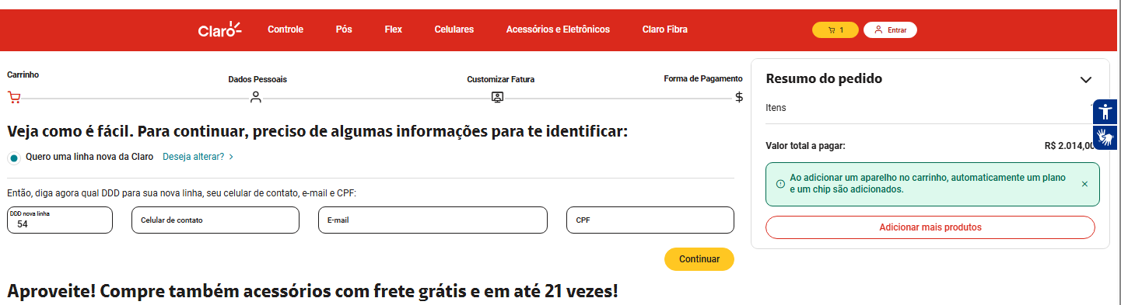
Etapa Compra e Contrato
Carlos chega à etapa final do carrinho de compras. É o momento de validar os dados cadastrais, escolher a forma de pagamento e aceitar os termos do plano Claro controle contratado.

Slide 27
Como Carlos deve proceder para garantir a segurança jurídica e financeira da transação?
Opção A: Tentar fechar a aba do navegador e abrir o site por um link recebido por SMS de um número desconhecido para tentar achar outro desconto.
Opção B: Revisar o resumo do pedido (valor do celular + mensalidade fixa do Controle), ler o sumário do contrato digital na tela e finalizar o pagamento via cartão de crédito ou PIX.
Feedback A: O e-commerce da Claro possui ambiente criptografado e seguro. Abandonar o carrinho no final para clicar em links suspeitos de SMS põe em risco os dados do Carlos!
Feedback B: Parabéns! Pedido aprovado com sucesso. Carlos recebeu o comprovante por e-mail e a Claro já preparou o envio do aparelho junto com o novo chip.

Slide 28
Etapa Compra e Contrato
Para finalizar esta etapa, gire a roleta, responda corretamente e conquiste sua medalha.
Etapa Compra e Contrato

Slide 29
Etapa Compra e Contrato
DG – A ideia é termos um ponteiro que gira sobre a roleta. O cursista clica na fatia e o ponteiro para sobre ela
Para fechar o pedido, qual opção deve estar disponível?
WEB – A roleta vai girar, e conforme o clique, é selecionada uma fatia. Ao selecionar, aparecerá a resposta

Slide 30
Etapa Compra e Contrato
DG – A ideia é termos um ponteiro que gira sobre a roleta. O cursista clica na fatia e o ponteiro para sobre ela
Para fechar o pedido, qual opção deve estar disponível?
WEB – A roleta vai girar, e conforme o clique, é selecionada uma fatia. Ao selecionar, aparecerá a resposta
Resposta:
PIX, cartão de crédito e boleto bancário. Diversidade de pagamento seguro ajuda a converter.

Slide 31
Etapa Compra e Contrato
Etapa Compra e Contrato
Muito bem, alcançamos a etapa da Compra e Contrato.

Slide 32
O Momento do Fechamento
Se o Carlos ficar em dúvida sobre o valor final da parcela no carrinho, ele pode acionar o chat do e-commerce. O suporte consegue auxiliá-lo da melhor forma.
Quando o Carlos entra em contato porque o cartão foi recusado por segurança pelo banco, o suporte orienta por outra forma de pagamento, por exemplo o uso do PIX com aprovação imediata, garantindo que ele não perca o estoque do smartphone escolhido.
ATENÇÃO: O suporte deve ser ágil: um cliente que busca o chat na tela de contrato tem alta intenção de compra, mas se esperar mais de 2 minutos por atendimento, fechará a aba do navegador.

Slide 33
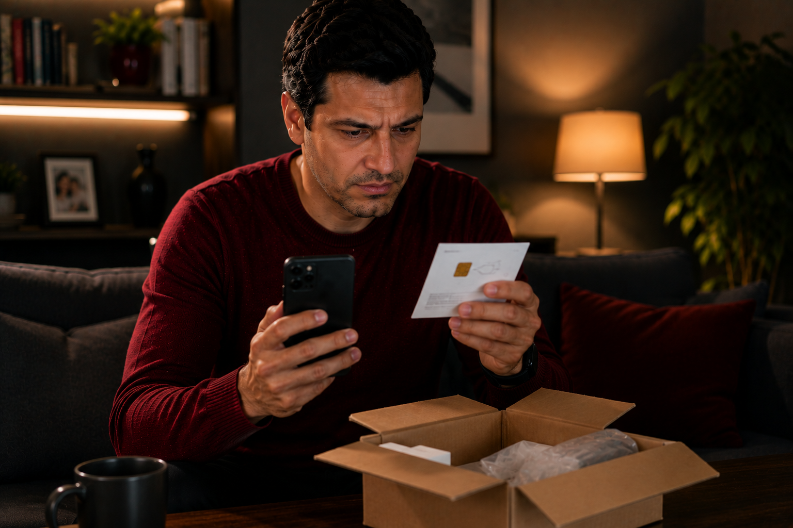
Etapa Ativação e Instalação
O smartphone novo e o chip chegaram na casa do Carlos antes do prazo. Ele abre a caixa, coloca o chip da Claro no aparelho e liga o celular pela primeira vez. Agora, ele precisa ativar a linha e o plano Claro controle.

Slide 34
Qual é a forma mais rápida e moderna para Carlos realizar a ativação?
Opção A: Deixar o celular desligado na gaveta por dois dias esperando que a linha se ative sozinha por telepatia.
Opção B: Seguir as instruções simples do manual que veio na caixa, reiniciar o aparelho para captar o sinal 5G da Claro e baixar o aplicativo Minha Claro Móvel para gerenciar o plano.
Feedback A: Sem ligar o aparelho e seguir o passo a passo, Carlos vai continuar incomunicável. O processo de autoatendimento é rápido!
Feedback B: Linha ativa! Carlos já está navegando na velocidade máxima do 5G da Claro e o aplicativo já mostra seu consumo do Claro controle.

Slide 35
Etapa Ativação e Instalação
Para finalizar esta etapa, gire a roleta, responda corretamente e conquiste sua medalha.
Etapa Ativação e Instalação

Slide 36
Etapa Ativação e Instalação
DG – A ideia é termos um ponteiro que gira sobre a roleta. O cursista clica na fatia e o ponteiro para sobre ela
Onde o Carlos gerencia o plano e vê o consumo?
WEB – A roleta vai girar, e conforme o clique, é selecionada uma fatia. Ao selecionar, aparecerá a resposta

Slide 37
Etapa Ativação e Instalação
DG – A ideia é termos um ponteiro que gira sobre a roleta. O cursista clica na fatia e o ponteiro para sobre ela
Onde o Carlos gerencia o plano e vê o consumo?
WEB – A roleta vai girar, e conforme o clique, é selecionada uma fatia. Ao selecionar, aparecerá a resposta
Resposta:
Pelo aplicativo Minha Claro Móvel. O app é a ferramenta central de gestão.

Slide 38
Etapa Ativação e Instalação
Etapa Ativação e Instalação
Muito bem, alcançamos a etapa da Ativação e Instalação.

Slide 39
O início do uso
Caso o Carlos mude de ideia e queira transformar o chip físico que chegou em um e-SIM (chip virtual) para liberar a gaveta do celular, ele pode pedir o QR Code de migração diretamente ao suporte no chat de pós-venda do e-commerce.
SAIBA MAIS: Se o Carlos chamar o suporte dizendo que colocou o chip mas o sinal não aparece, o atendente faz um comando de atualização de linha na rede remotamente e orienta o Carlos a apenas reiniciar o aparelho para o 5G ativar.
ATENÇÃO: O suporte precisa garantir que o Carlos saia do atendimento sabendo logar no aplicativo Minha Claro móvel, pois é lá que ele acompanhará o consumo da franquia do plano Controle.

Slide 40
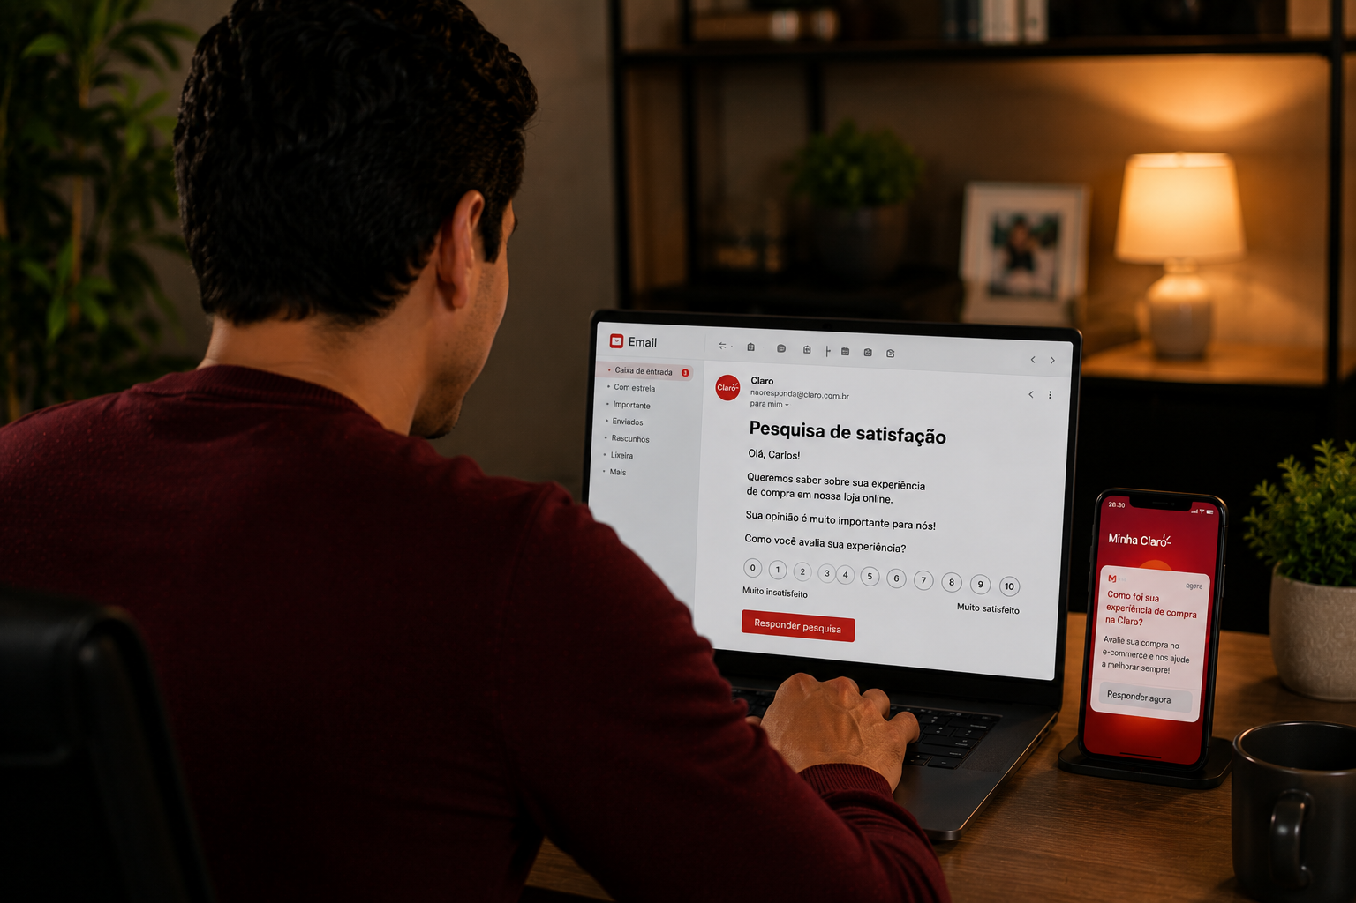
Etapa Avaliação do Serviço
Após alguns dias testando o smartphone novo e utilizando a franquia do plano Claro controle no trabalho, Carlos recebe uma pesquisa de satisfação por e-mail e uma notificação no app sobre a experiência de compra no e-commerce.
Por que é importante que Carlos responda a essa avaliação?
Opção A: Fechar a pesquisa sem responder, pois ele acha que o feedback de um único cliente não faz diferença para a empresa.
Opção B: Responder sinceramente dando nota máxima pelo processo rápido, ajudando a Claro a entender que a jornada digital dele foi excelente.
Feedback A: As avaliações ajudam a calibrar o e-commerce e a reconhecer os pontos fortes. Não responder deixa a Claro sem saber se o Carlos ficou 100% satisfeito.
Feedback B: Excelente! O feedback do Carlos foi registrado. A Claro utiliza essas notas para manter o e-commerce sempre eficiente e recompensar a equipe de atendimento.

Slide 41
Etapa Avaliação do Serviço
Para finalizar esta etapa, gire a roleta, responda corretamente e conquiste sua medalha.
Etapa Avaliação do Serviço

Slide 42
Etapa Avaliação do Serviço
DG – A ideia é termos um ponteiro que gira sobre a roleta. O cursista clica na fatia e o ponteiro para sobre ela
Avaliar a experiência do Carlos ajuda a Claro a:
WEB – A roleta vai girar, e conforme o clique, é selecionada uma fatia. Ao selecionar, aparecerá a resposta

Slide 43
Etapa Avaliação do Serviço
DG – A ideia é termos um ponteiro que gira sobre a roleta. O cursista clica na fatia e o ponteiro para sobre ela
Avaliar a experiência do Carlos ajuda a Claro a:
WEB – A roleta vai girar, e conforme o clique, é selecionada uma fatia. Ao selecionar, aparecerá a resposta
Resposta:
Melhorar os processos e corrigir falhas de navegação. Dados reais de satisfação guiam as decisões.

Slide 44
Etapa Avaliação do Serviço
Etapa Avaliação do Serviço
Muito bem, alcançamos a etapa da Avaliação do Serviço.

Slide 45
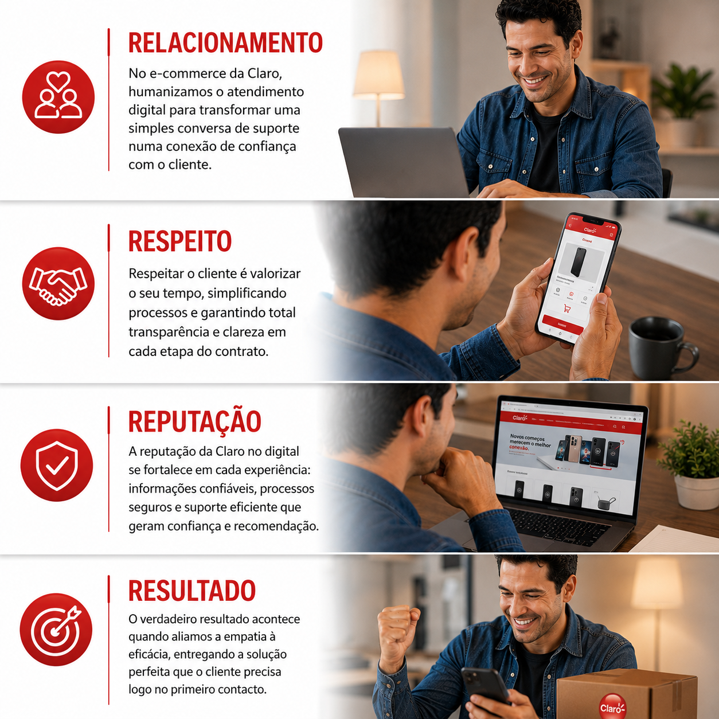
Cada interação no e-commerce da Claro é uma oportunidade de fortalecer a confiança, gerar valor e transformar clientes em verdadeiros promotores da marca.

Slide 46
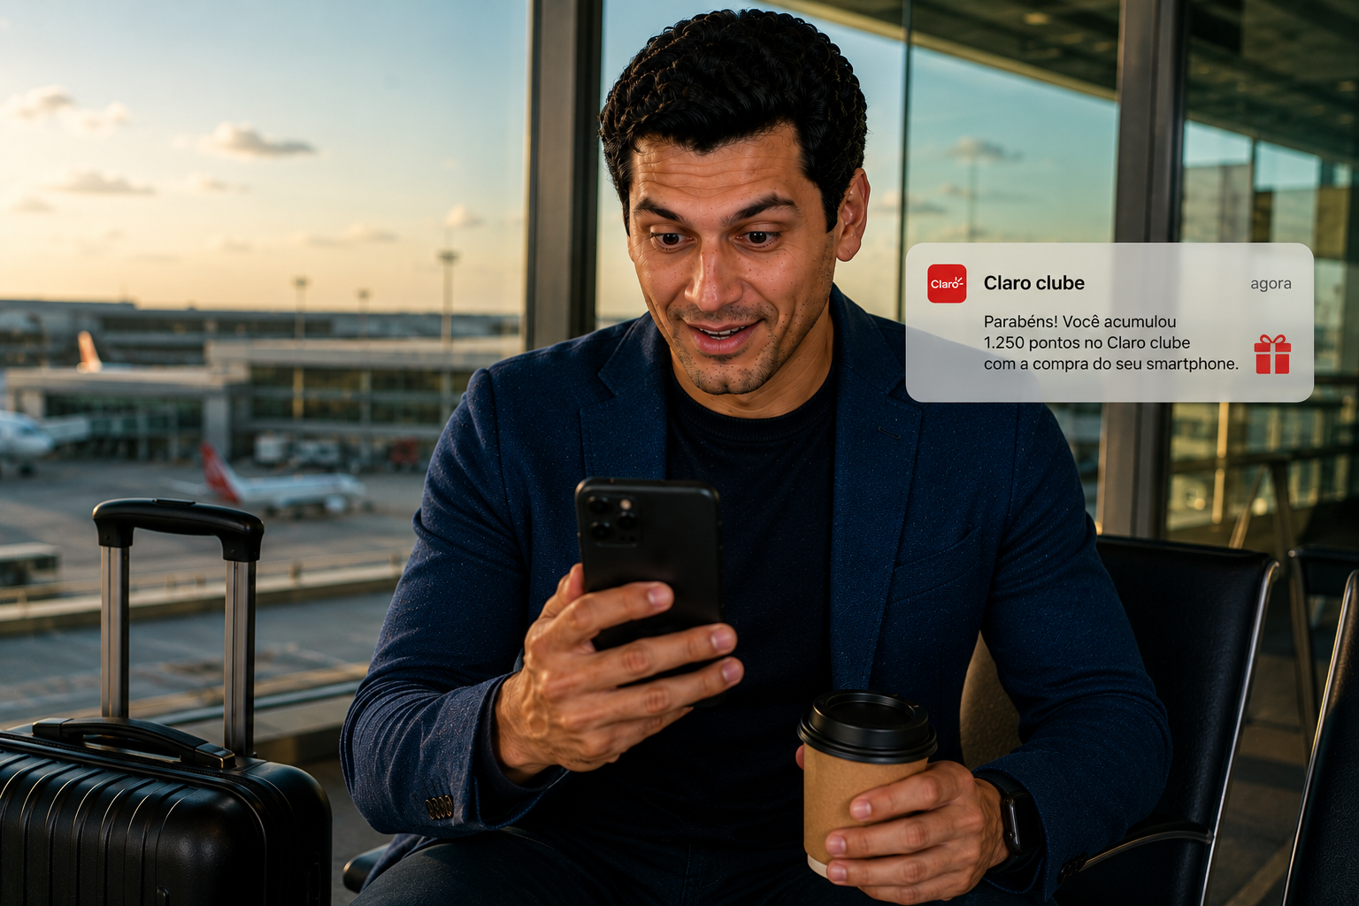
Etapa Eventos aleatórios
Um evento inesperado acontece! Carlos está viajando a trabalho para outra região do país e percebe que gastou mais internet do que o habitual fazendo chamadas de vídeo em trânsito. De repente, chega uma notificação informando que ele acumulou pontos no Claro clube por causa da compra recente do celular.
Como Carlos pode usar esse imprevisto/evento a seu favor através dos canais digitais da Claro?
Opção A: Entrar em desespero achando que vai ficar sem internet no meio da viagem e tentar comprar pacotes avulsos em bancas de jornal físicas.
Opção B: Acessar o Claro clube dentro do app Minha Claro, resgatar seus pontos acumulados na compra do celular e trocá-los por bônus de internet ou benefícios exclusivos de parceiros.
Feedback A: Não há necessidade de buscar canais físicos! O app resolve tudo na hora e os pontos do Claro clube servem justamente para te dar vantagens nesses momentos.
Feedback B: Sensacional! Carlos usou os pontos do Claro clube, ganhou internet extra para terminar suas reuniões de viagem e não gastou um centavo a mais.

Slide 47
Etapa Eventos aleatórios
Para finalizar esta etapa, gire a roleta, responda corretamente e conquiste sua medalha.
Etapa Eventos Aleatórios

Slide 48
Etapa Eventos aleatórios
DG – A ideia é termos um ponteiro que gira sobre a roleta. O cursista clica na fatia e o ponteiro para sobre ela
No imprevisto de falta de internet, o e-commerce oferece:
WEB – A roleta vai girar, e conforme o clique, é selecionada uma fatia. Ao selecionar, aparecerá a resposta

Slide 49
Etapa Eventos aleatórios
DG – A ideia é termos um ponteiro que gira sobre a roleta. O cursista clica na fatia e o ponteiro para sobre ela
No imprevisto de falta de internet, o e-commerce oferece:
WEB – A roleta vai girar, e conforme o clique, é selecionada uma fatia. Ao selecionar, aparecerá a resposta
Resposta:
Resgate fácil de bônus ou pontos Claro clube. Resgate fácil de bônus resolve a urgência.

Slide 50
Etapa Eventos aleatórios
Etapa Eventos Aleatórios
Muito bem, alcançamos a etapa Eventos aleatórios.

Slide 51
Resolvendo o Inesperado
No meio de uma viagem de trabalho, se a franquia de internet do Carlos acabar antes do mês virar, ele pode abrir o chat do e-commerce. O suporte consegue ativar um pacote adicional de emergência debitado direto na próxima fatura do plano Controle.
Se o Carlos esquecer como resgatar o voucher de cinema que ganhou, o suporte pode acessar o perfil dele no Claro clube pelo sistema interno e enviar o código promocional direto pelo WhatsApp dele, poupando o tempo do cliente.
ATENÇÃO: Diante de uma oscilação de sinal por causa de fortes chuvas, se o Carlos reclamar no atendimento, o suporte deve ser empático, explicar o evento climático e conceder um bônus de dados como cortesia pela paciência.

Slide 52

Etapa Cliente fidelizado
Carlos completou um ciclo perfeito. Ele tem um smartphone moderno, um plano Claro controle que atende suas necessidades sem estourar o orçamento, ganhou benefícios no Claro clube e resolveu tudo sem precisar ir a uma loja física. Ele se tornou um promotor da marca.
Um amigo do trabalho pergunta para Carlos se vale a pena comprar celular pelo site da Claro. O que Carlos faz?
Opção A: Diz que não lembra como fez a compra e sugere que o amigo procure qualquer outra opção na internet.
Opção B: Recomenda fortemente o e-commerce da Claro, explicando como a jornada casada com o plano Controle traz descontos reais e facilidade de uso.
Feedback A: Um cliente bem atendido naturalmente compartilha sua boa experiência. Vamos terminar essa jornada mostrando o verdadeiro valor da fidelização!
Feedback B: Excelente! A experiência de Carlos no e-commerce da Claro foi tão prazerosa que ele recomenda fortemente a compra.

Slide 53

O toque humano do Televendas
Carlos aprovou a agilidade do e-commerce, mas ele sabe que cada pessoa tem um perfil diferente. Ao conversar com um amigo, ele reforça que a Claro oferece múltiplos caminhos.
"Cara, o site é fera! Mas se você quer aquele atendimento mais próximo, pra tirar todas as dúvidas por voz e ter alguém te guiando, liga pro Televendas da Claro. O atendimento é super humanizado!"

Slide 54
Etapa Cliente fidelizado
Para finalizar esta etapa, gire a roleta, responda corretamente e conquiste sua medalha.
Etapa Cliente Fidelizado

Slide 55
Etapa Cliente fidelizado
DG – A ideia é termos um ponteiro que gira sobre a roleta. O cursista clica na fatia e o ponteiro para sobre ela
Um cliente fidelizado, como o Carlos, atua como:
WEB – A roleta vai girar, e conforme o clique, é selecionada uma fatia. Ao selecionar, aparecerá a resposta

Slide 56
Etapa Cliente fidelizado
DG – A ideia é termos um ponteiro que gira sobre a roleta. O cursista clica na fatia e o ponteiro para sobre ela
Um cliente fidelizado, como o Carlos, atua como:
WEB – A roleta vai girar, e conforme o clique, é selecionada uma fatia. Ao selecionar, aparecerá a resposta
Resposta:
Um promotor espontâneo que indica a marca. Clientes satisfeitos indicam novos clientes organicamente.

Slide 57
Etapa Cliente fidelizado
Etapa Cliente Fidelizado
Muito bem, alcançamos a etapa Cliente fidelizado.

Slide 58
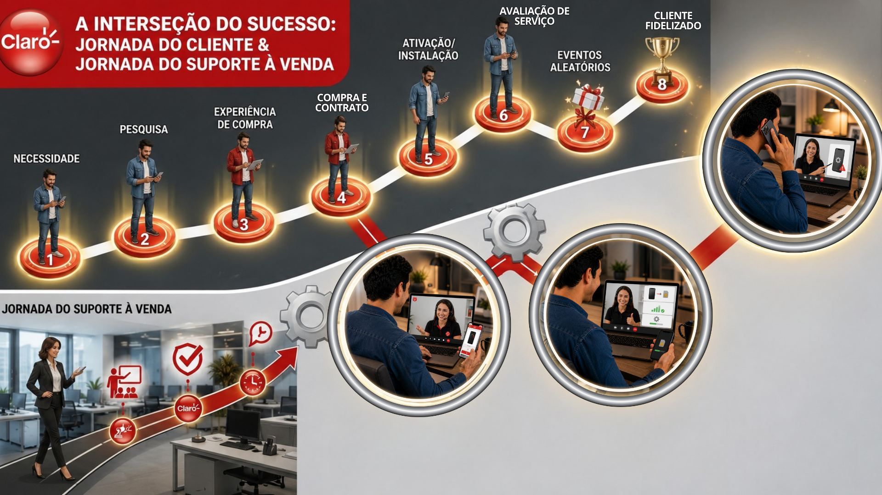

Vamos recapitular
Eventos aleatórios
O Claro clube é a nossa melhor ferramenta para transformar um imprevisto (falta de internet) em um momento de "uau!"
Compra e Contrato
Ativação/instalação
A ativação via App Minha Claro reduz em até 40% as chamadas para o Call Center. Incentive o autoatendimento!
Aqui o suporte atua garantindo que o contrato seja assinado sem dúvidas. Transparência nas "letras miúdas" gera confiança.

Slide 59
Etapa Necessidade
Etapa Pesquisa
Etapa Experiência de Compra
Etapa Compra e Contrato
Parabéns! Você completou a Missão E-commerce Claro. Passando por todas as 8 etapas, desde a Necessidade até a Fidelização, você provou que colocar o cliente no centro das decisões e oferecer processos digitais integrados gera conexões de longo prazo.
Carlos é agora um cliente Claro fiel e totalmente conectado!
Etapa Ativação e Instalação
Etapa Avaliação do Serviço
Etapa Eventos Aleatórios
Etapa Cliente Fidelizado

